Slide 1
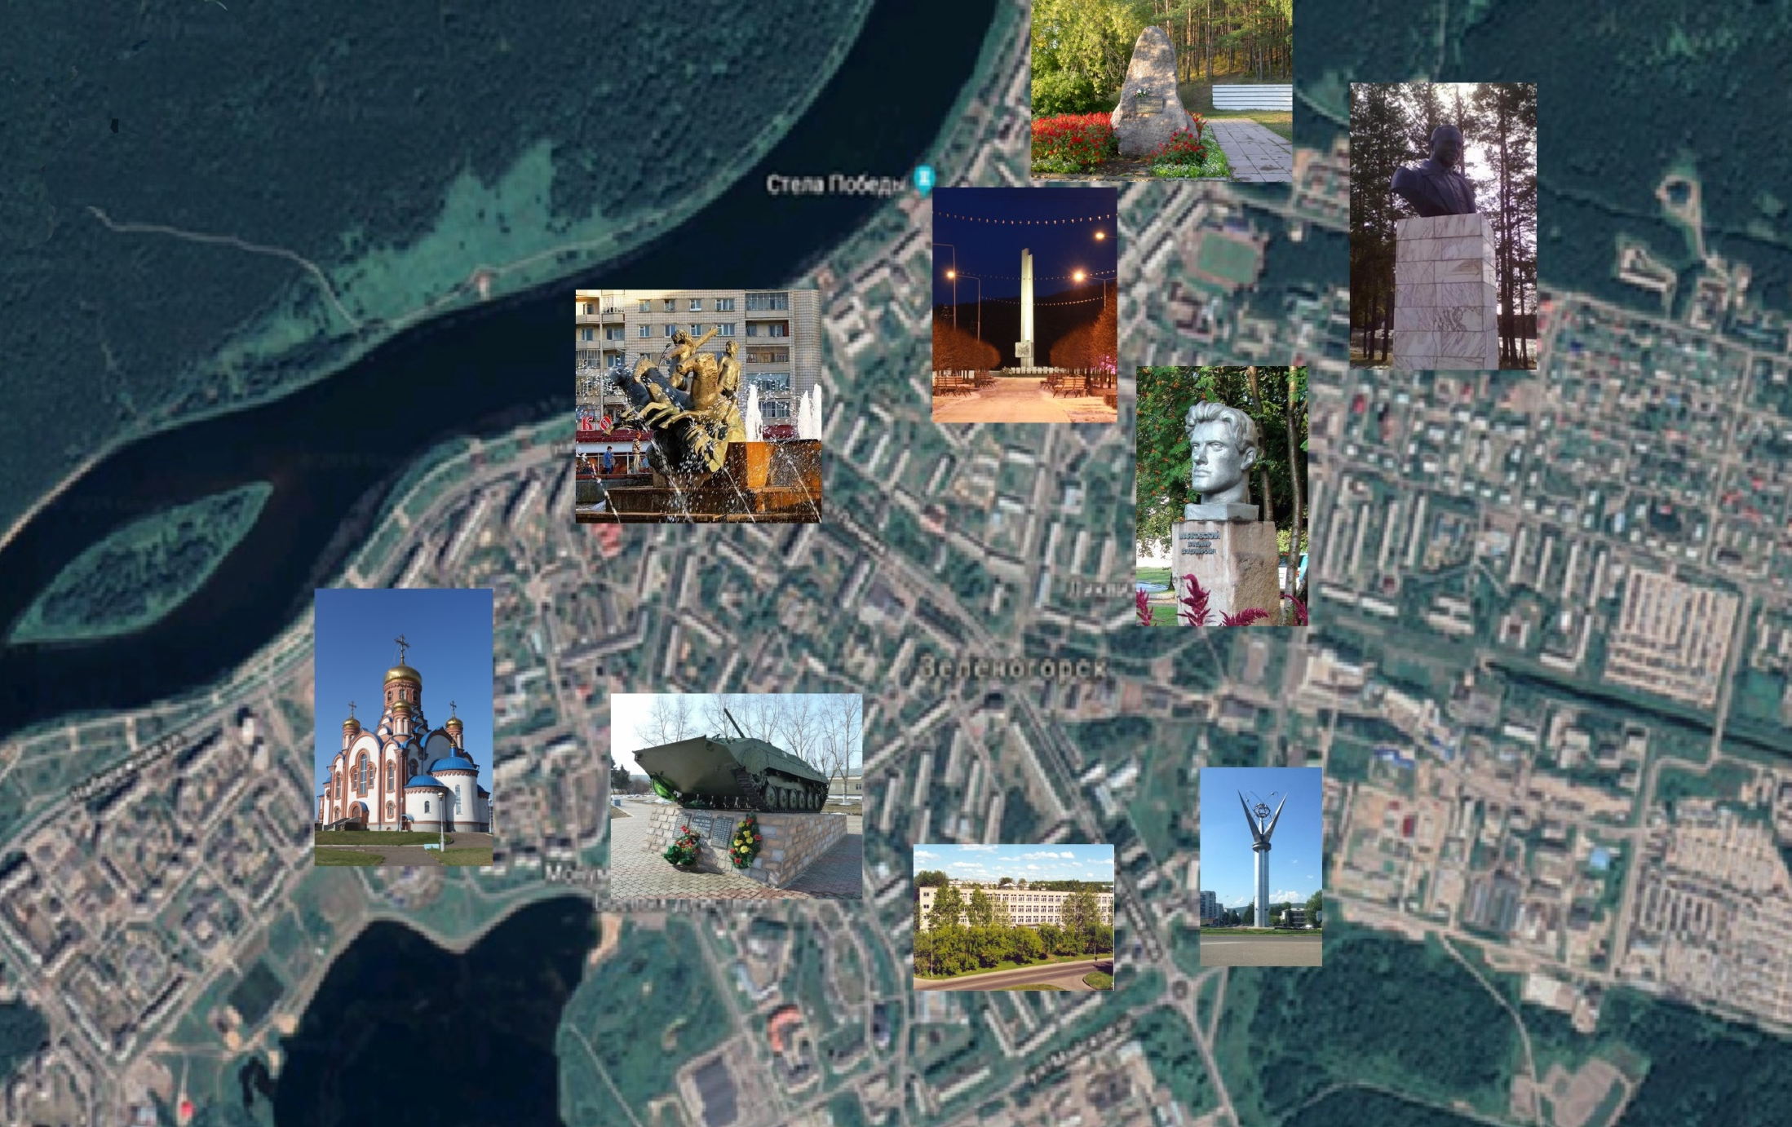
«Зеленогорск - музей под открытым небом» в рамках городской программы «Умный город»
Проект разработан и реализуется
МБОУ «СОШ № 172»

Slide 2
Проект разработан и реализуется МБОУ «СОШ № 172»
Авторы:
Гущина Ольга Владимировна, учитель ИЗО
Болунов Сергей Викторович, учитель информатики
Кондренко Мария Юрьевна, 8 класс
Савелова Виктория Дмитриевна, 8 класс
Кругликов Максим, 9 класс

Slide 3
Зеленогорск

Slide 4
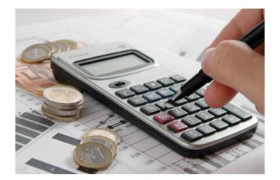
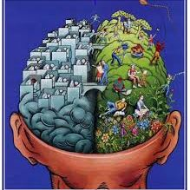
Преимущества музея под открытым небом:
• интерактивность;
• доступность в режиме 24/7;
• малозатратность;
• активная смысловая среда.

Slide 6
Красноярский экономический форум
проект «Умный город»

Slide 7
Наши партнеры:
Администрация города Зеленогорска.
АО «ПО «Электрохимический завод».
Бюро умных дел и фотоклуб «Позитив» АО «ПО «Электрохимический завод».
Зеленогорское представительство молодёжного отделения Ядерного общества России.
Инициативные жители города.
СМИ города Зеленогорска.
Администрация МБОУ «СОШ №172».

Slide 8
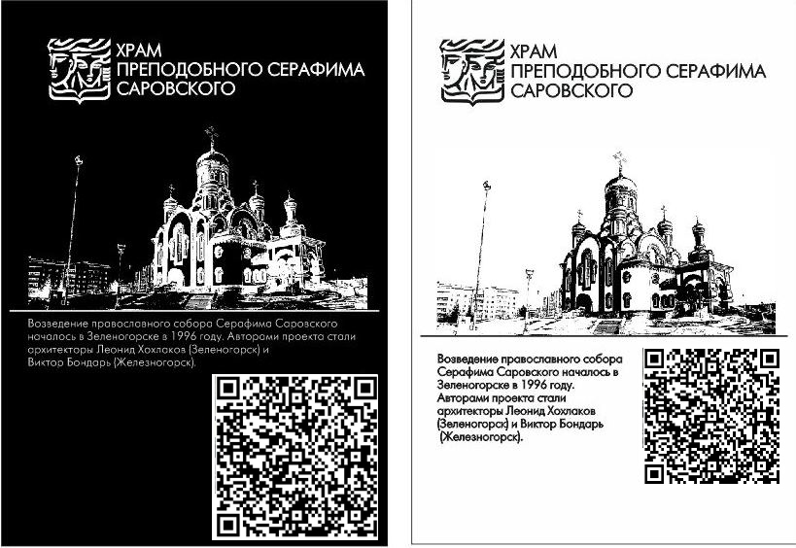
Эскиз информационных табличек
Барельеф молодые энтузиасты
Название объекта
Логотипы школы и спонсоров
QR-код

Slide 9
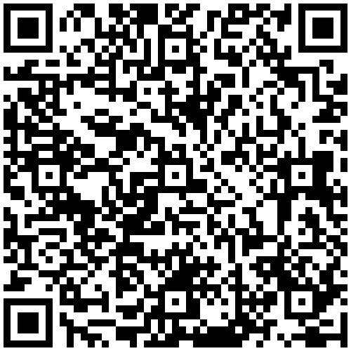
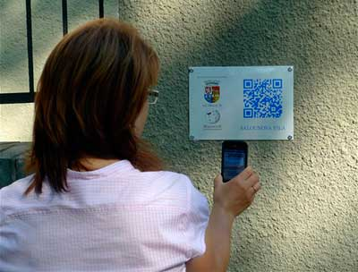
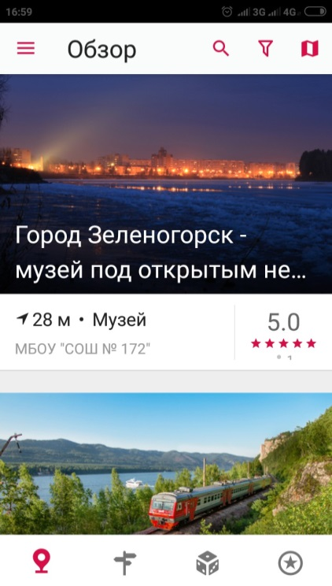
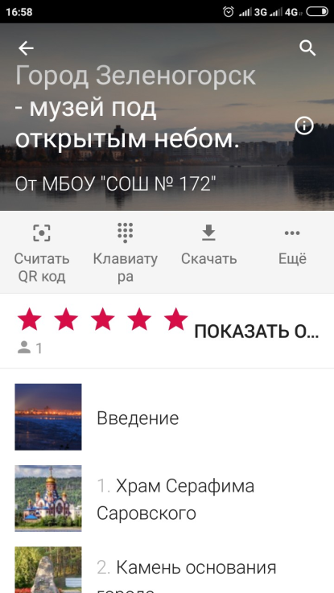
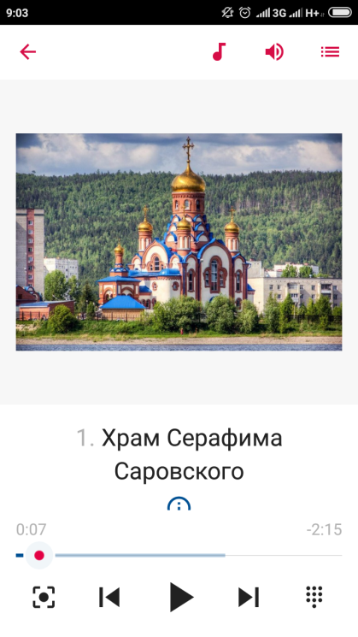
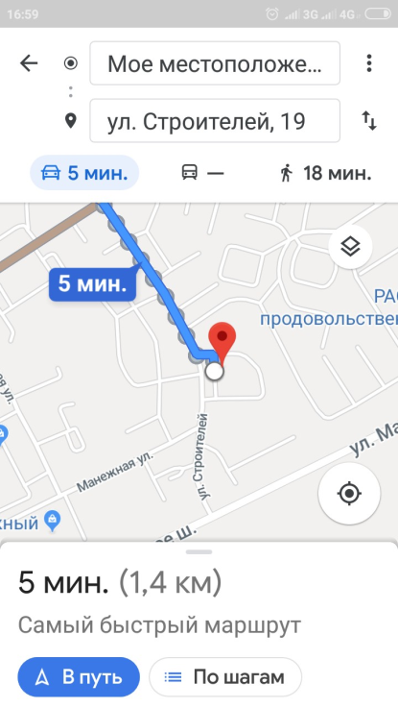
Компьютерная модель музея
Сервис izi.TRAVEL
Название музея
Экспонаты музея
Аудиогид по экспонату
Карта

Slide 15
Фотоконкурс «Зеленогорск культурный»
Отправь на fotoconc172@yandex.ru свои фотографии с изображением культурно-исторических объектов города Зеленогорска!
Информация размещена в газете
«Импульс» и телерадиокомпании ТВиН

Slide 16
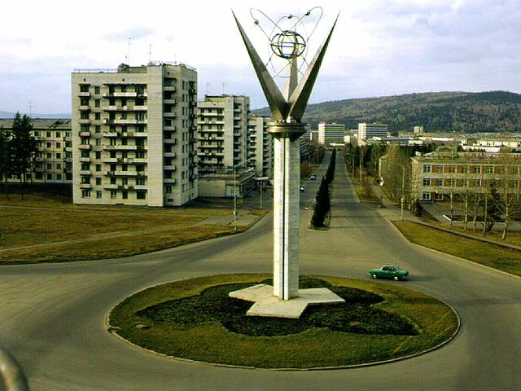
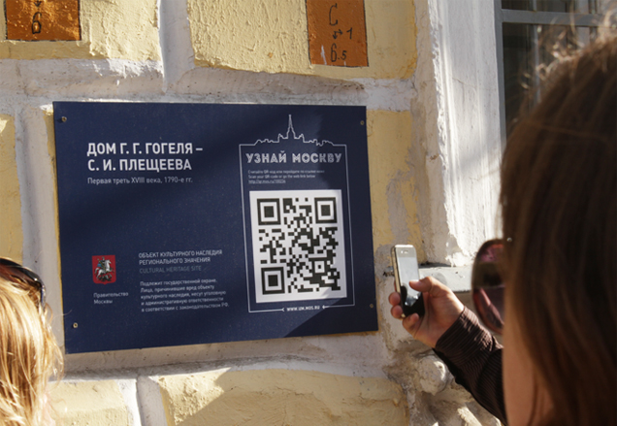
«Зеленогорск - музей под открытым небом» в рамках городской программы «Умный город»
«Любовь к своей Родине – это не нечто отвлеченное.
Это – и любовь к своему городу, к своей местности, памятникам культуры, гордость своей историей, верой»
Д. С. Лихачев
Проект разработан и реализуется МБОУ «СОШ № 172»
Авторы:
Гущина Ольга Владимировна, учитель ИЗО
Болунов Сергей Викторович, учитель информатики
Кондренко Мария Юрьевна, 8 класс
Савелова Виктория Дмитриевна, 8 класс
Кругликов Максим, 9 класс

Slide 17
Вывод:
Исследовав современные тенденции в области музейного дела, мы создали интерактивный музей «Зеленогорск - музей под открытым небом».
В ходе работы над музеем, были выполнены следующие этапы:
Проанализированы современные тенденции в области музейного дела.
Исследованы технологии, обеспечивающие оперативный доступ к информации.
Составлен список, собрана информация по 20 культурно-историческим объектам города.
Разработана информационная модель музея и наполнена мультимедийным контентом.

Slide 18
Наша работа была включена в городской проект «Умный город».
Музей под открытым небом создаст дополнительные условия для повышения культурного уровня горожан и гостей города, сделает городскую среду более комфортной и интересной.

Slide 19
Ближайшие планы:
Расширение списка экспонатов и утверждение подлинности информации с отделом архитектуры города.
Изготовление реальных табличек с QR-кодом и установка на экспонатах.
Разработка тематических маршрутов и сценариев квестов.
Запуск музея в пилотном режиме.
Распространение опыта в российских тематических СМИ.

